Slide 1



HeartShare
Réalisé par :
Supervisé par :
Mme. Nedra Amara

Slide 2

02
03
Presentation de l’équipe
Presentation de l’application
Sommaire
01
Problématique
04
05
06
Les modules
Interfaces
Conclusion

Slide 3
01
Problématique

Slide 4


01. Problématique :
Les centres de réduction du gaspillage alimentaire tels que Share and Care sont importants pour notre pays, mais ils souffrent souvent de problèmes de gestion chronophages et énergivores. Pour résoudre ce problème, nous proposons un logiciel de gestion qui simplifie les processus et permet à Share and Care de se concentrer sur la résolution des problèmes réels de réduction du gaspillage alimentaire.
04
Notes:
La problématique du gaspillage alimentaire est un enjeu mondial important, et notre pays n'y échappe pas. Heureusement, des centres comme Share and Care existent pour aider à réduire ce problème. Toutefois, en raison du manque de ressources, ces centres peuvent souffrir de simples problèmes de gestion qui peuvent être à la fois chronophages et énergivores. Cela peut conduire les employés à être bloqués et frustrés, passant leur temps sur des problèmes mineurs tels que la recherche de l'adresse d'un donateur dans une pile de papier, l'explication des tâches aux volontaires à plusieurs reprises ou la gestion des chiffres et des données de stock. Ces problèmes gaspillent non seulement du temps précieux, mais empêchent également l'objectif global de réduire le gaspillage alimentaire. En solution, nous proposons un logiciel de gestion qui simplifie ces processus et permet à Share and Care de se concentrer sur la résolution des problèmes réels de réduction du gaspillage alimentaire

Slide 5
Presentation de l’équipe
02

Slide 6


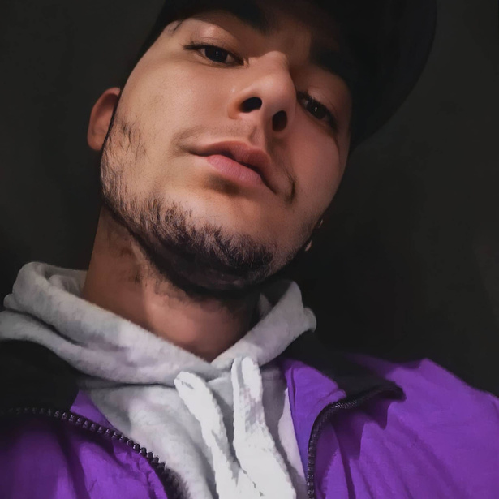
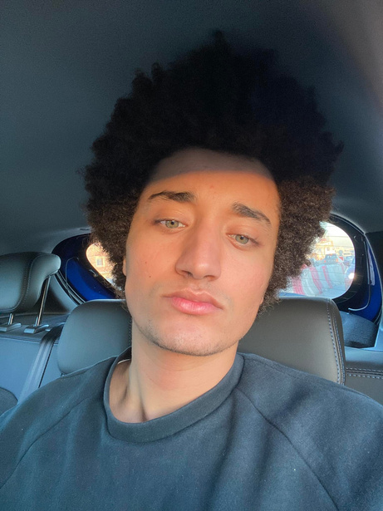
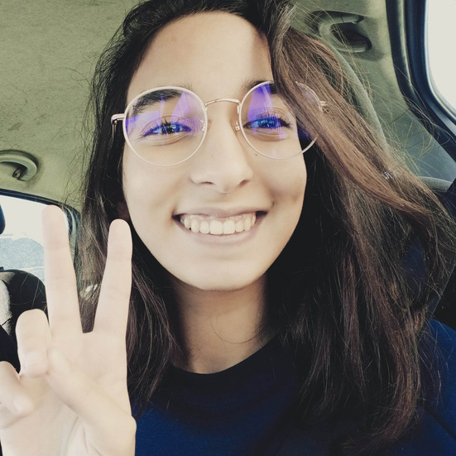
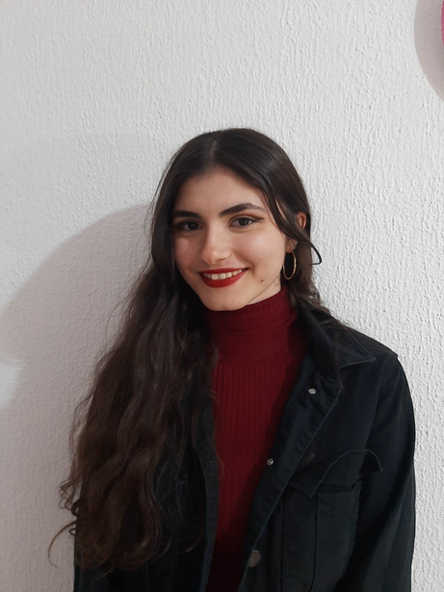

02. Presentation de l’équipe :
Abderraouf Mahmoudi
Développeur de gestion des donataires
Med Akerm Bachta
Développeur de gestion des employés
Yasmine Temimi
Développeur de gestion
des donateurs
Maram Bouaziz
Développeur de gestion des stocks
Rayène Ksouri
Développeur de gestion des bénévoles
06

Slide 7
Presentation de application
03
Nom + logo
Description
Application concurrente
Valeur ajoutée

Slide 8
03. Présentation de l’application :
HeartShare
08
Notes:
Notre logo est un symbole de soutien et de partage. Il présente deux mains blanches tenant des épis de blé, qui symbolisent la nourriture et la générosité envers les personnes dans le besoin. Les couleurs rose et mauve utilisées dans le logo sont souvent associées à des sentiments tels que la compassion, la douceur et la bienveillance. Dans l'ensemble, le logo transmet l'idée que notre application est conçue pour aider les personnes dans le besoin avec empathie et attention.

Slide 9

Description :
03. Présentation de l’application :
Elle connecte les donateurs, les bénéficiaires et les bénévoles.
Elle permet de suivre les dons de nourriture et de gérer les prises en charge et les livraisons de dons.
Elle génère également des rapports sur la distribution de la nourriture.
L'application peut catégoriser les données et suivre les besoins spécifiques des bénéficiaires.
Elle permet de communiquer avec les donateurs lorsqu'une nourriture est disponible pour être récupérée.
09
Notes:
L'application Heartshare permet de gérer les programmes de dons alimentaires en connectant les donateurs, les bénéficiaires et les bénévoles. Elle permet de suivre les dons de nourriture en temps réel, de gérer les prises en charge et les livraisons de dons, ainsi que de générer des rapports détaillés sur la distribution de la nourriture. De plus, l'application peut catégoriser les dons, suivre leurs besoins spécifiques et communiquer avec les bénéficiaires lorsqu'une nourriture est disponible pour être récupérée. Le système est convivial et personnalisable pour répondre aux besoins spécifiques de tout programme de don alimentaire

Slide 10

03. Présentation de l’application :
Application concurrente
AVANTAGES | Simplifie le processus de suivi des dons et de gestion des stocks. Gère les volontaires et les événements de distribution alimentaire.
INCONVENIENTS | Peut être coûteux à acheter et à maintenir. Nécessite une courbe d'apprentissage pour les utilisateurs.
10

Slide 11


03. Présentation de l’application :
Valeur ajoutée
Heartshare propose une solution complète, rivalisant avec ses concurrentes, mais à un prix abordable. La technologie Arduino est utilisée pour améliorer l'expérience utilisateur. Ainsi, Heartshare offre une solution simple et efficace à un prix raisonnable.
11
Notes:
Bien qu'il existe plusieurs applications concurrentes offrant des fonctionnalités intéressantes, elles peuvent être excessivement coûteuses et complexes pour les utilisateurs. En revanche, Heartshare offre un ensemble complet de fonctionnalités qui rivalisent avec celles de ses concurrents, et ce, à un prix raisonnable. Ce qui distingue Heartshare, c'est son application intelligente de la technologie Arduino, qui améliore l'expérience utilisateur de différentes manières. En exploitant cette technologie, Heartshare offre une solution simple mais efficace qui offre une valeur exceptionnelle à ses utilisateurs.

Slide 12
04
Les modules
Besoin fonctionnels
Besoin non fonctionnels
Scénarios Arduino

Slide 13

CRUD :
04. Les modules :
Les besoins fonctionnels :
13

Slide 14











04 . Les modules :
Les besoins fonctionnels :
Gestion employés
Gestion donateurs
Gestion donataires
Gestion stock
Gestion bénévoles
14
Notes:
Dans cette application, nous avons cinq modules, chacun offrant plusieurs fonctions. Chaque module offre les fonctions principales de recherche/tri de PDF et de statistiques, ainsi que ses propres fonctions en fonction des besoins du module, telles qu'un chatbot pour aider les bénévoles avec leurs questions, la géolocalisation pour localiser les donateurs, l'envoi de courriels et de SMS de confirmation, etc.

Slide 15



04. Les modules :
Les besoins non-fonctionnels :
Fiabilité
Sécurité
Interopérabilité
15
Notes:
Interopérabilité : l'application est capable de se connecter à d'autres systèmes pour échanger des données. (Carte Arduino).
Fiabilité : l'application est fiable et disponible en tout temps et les données sont accessibles.

Slide 16
Scénario IN :
Scénario OUT :
Matériel :
04. Les modules :
Scénarios Arduino N°1 :
Affichage de la date ou de la concentration sur un écran LCD grâce à l’interaction avec l’application et arrêt du buzzer lorsque la concentration revient à la normale.
Affichage des noms des bénévoles les plus actifs sur l’écran LCD
Envoi d’un signal pour fermer la porte et affichage des informations des employé dans l’interface graphique
Contrôle du servo-moteur pour fermer la porte et communication avec le capteur RFID
Surveillance de la qualité de l’air avec Arduino Uno et QT
Gestion des employé et des identifiant , RFID avec QT et Arduino Uno
Contrôle des LED et du servo-moteur avec Arduino Uno en fonction de l‘état de la carte RFID
Arduino Uno
capteur de gaz MQ-135
buzzer
écran LCD.
Capteur RFID
Servo moteur
LED verte et rouge
Afficheur LCD
16

Slide 17
05
Realisation :

Slide 18

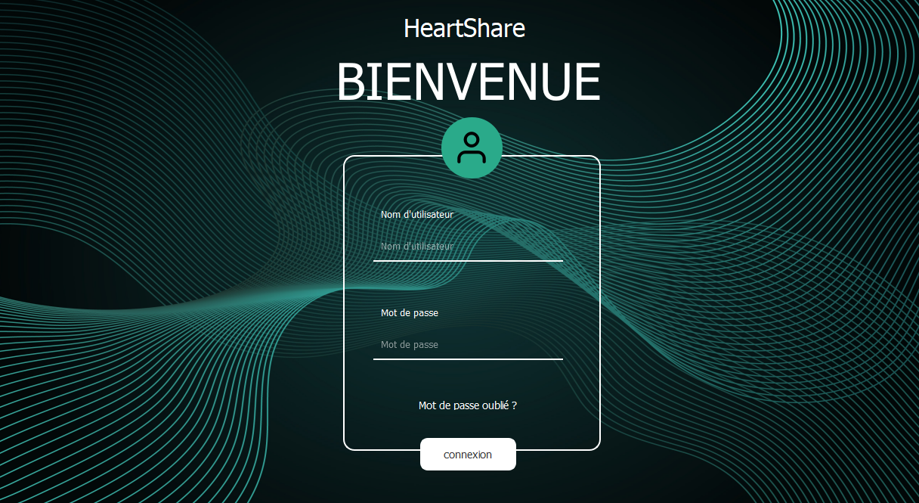
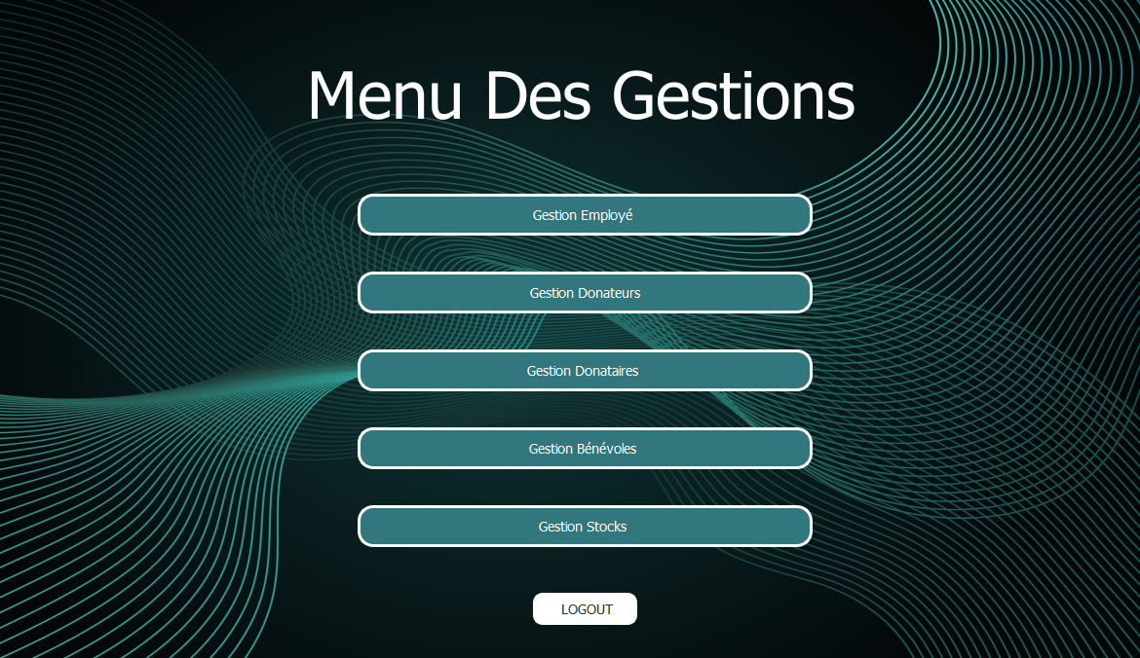
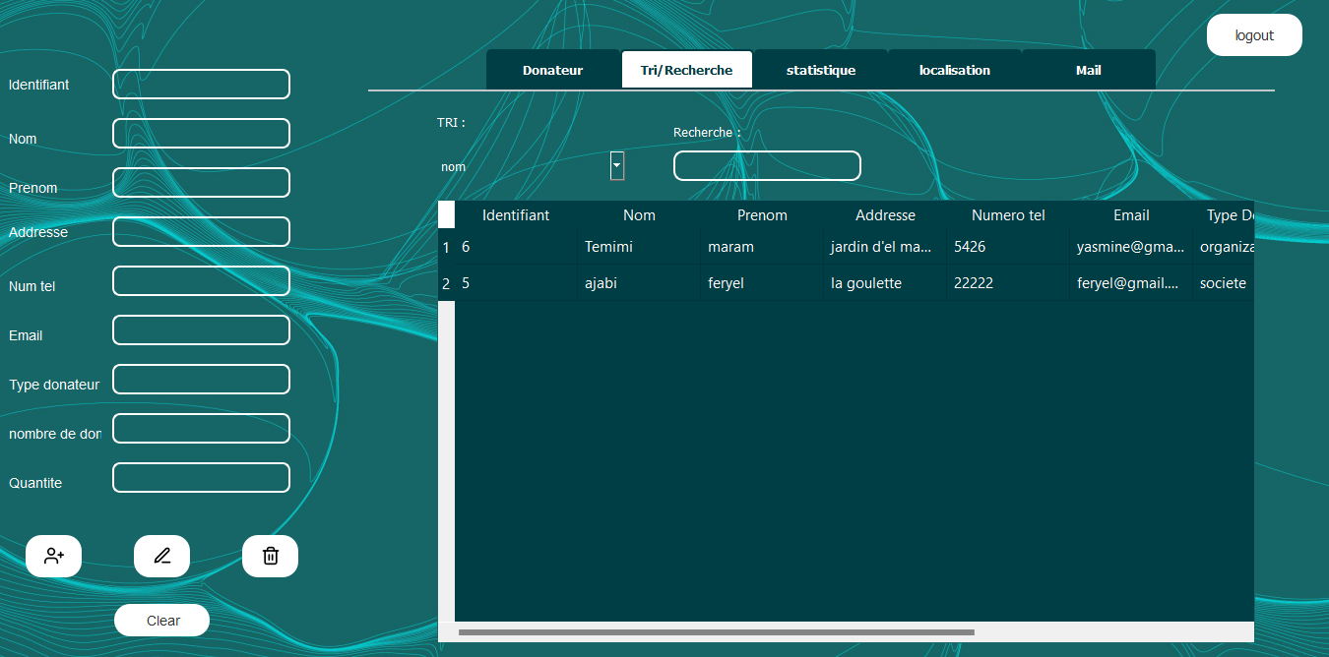
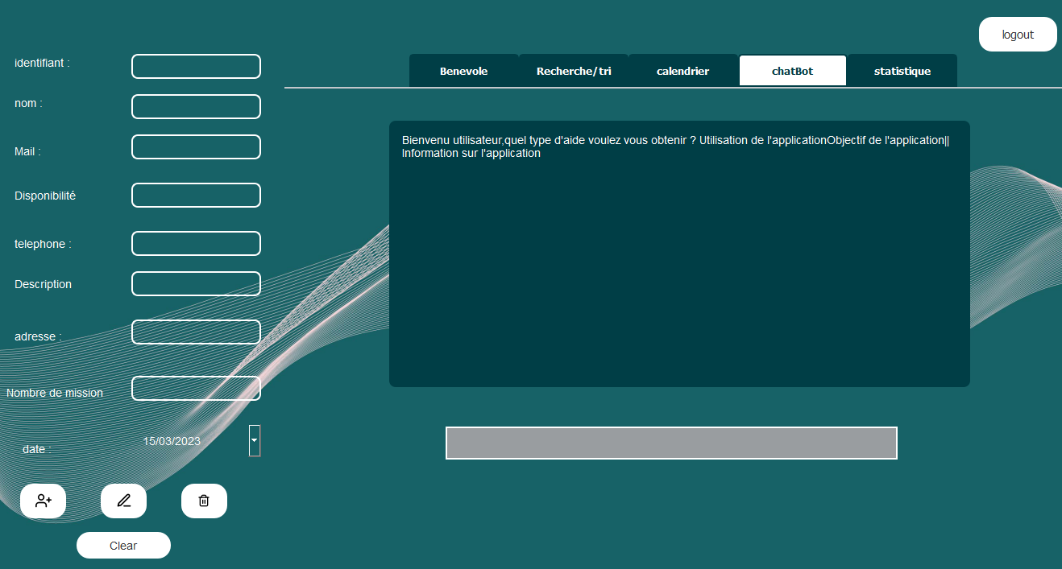
05. Realisation:
Interface :
20

Slide 19


Conclusion :
En conclusion, Heartshare est une application pratique et efficace qui aide à gérer les programmes de dons alimentaires et contribue à la lutte contre la faim et à la promotion d'une consommation alimentaire plus durable. Elle permet une communication et un suivi améliorés des aliments donnés et des fonctionnalités Smart pour faciliter le processus. Heartshare est un outil précieux pour aider à réduire la faim et à encourager une consommation et une production durables.
21

